Slide 1
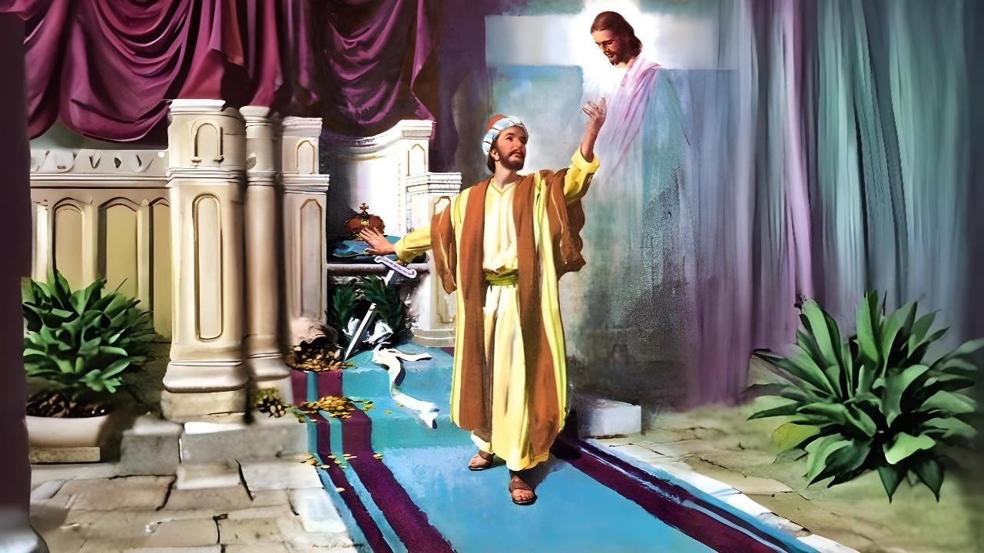
Lesson 6 for February 7, 2026
PERCAYA SEPENUHNYA PADA KRISTUS

Slide 2


“Yang kukehendaki ialah mengenal Dia dan kuasa kebangkitan-Nya dan persekutuan dalam penderitaan-Nya, di mana aku menjadi serupa dengan Dia dalam kematian-Nya, supaya aku akhirnya beroleh kebangkitan dari antara orang mati.”
Filipi 3:10, 11

Slide 3










Jemaat Filipi mengetahui jalan keselamatan, sebagaimana Paulus dan Silas telah dengan jelas memberi tahu salah satu orang yang pertama kali bertobat di kota itu: sipir penjara (Kisah Para Rasul 16:30-31).
Sekarang setelah gereja telah berdiri teguh, mereka berada dalam bahaya disesatkan dari jalan keselamatan.
Karena alasan ini, Paulus mengingatkan mereka tentang pilar-pilar pokok keselamatan melalui iman.
Petunjuk untuk menghindari kehilangan keselamatan Anda:
  Apa yang harus dihindari (Filipi 3:1-3)
  Apa yang ditinggalkan (Filipi 3:4-6)
  Hal yang penting (Filipi 3:7-8)
Petunjuk untuk tetap dalam keselamatan:
  Kepercayaan kepada Kristus (Filipi 3:9)
  Pengetahuan tentang Kristus (Filipi 3:10-16)

Slide 4

PETUNJUK UNTUK MENGHINDARI KEHILANGAN KESELAMATAN ANDA

Slide 5

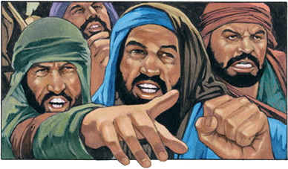

APA YANG HARUS DIHINDARI
“Hati-hatilah terhadap anjing-anjing, hati-hatilah terhadap pekerja-pekerja yang jahat, hati-hatilah terhadap penyunat-penyunat yang palsu,” (Filipi 3:2)
Sebelum membahas bahaya yang mengancam iman, Paulus memberi kita beberapa nasihat: “Bersukacitalah dalam Tuhan” (Filipi 3:1a). Ia menambahkan sesuatu yang penting: ada baiknya mengulangi kebenaran yang kita miliki, meskipun kita sudah mengetahuinya dengan baik (Filipi 3:1b).
Menerima belas kasihan Allah (Mazmur 31:7)
Menaruh kepercayaan kita kepada-Nya (Mazmur 5:11)
Menerima berkat keselamatan (Mazmur 9:14)
Menjaga Hukum Allah (Mazmur 119:14; Yesaya 58:13, 14)
Percaya kepada Firman-Nya (Mazmur 119:162)
Membesarkan Anak-anak yang Saleh (Amsal 23:24, 25)
Bagaimana kita dapat bersukacita dalam Tuhan?
Paulus menunjukkan bahaya terbesar yang mengancam gereja pada waktu itu: guru-guru palsu yang mengajarkan ketaatan yang ketat pada hukum upacara (Filipi 3:2). Ia menyebut mereka dalam tiga cara yang berbeda: anjing (Mazmur 22:16; 2 Petrus 2:21-22); orang jahat; dan mutilator tubuh (melalui sunat).

Slide 6

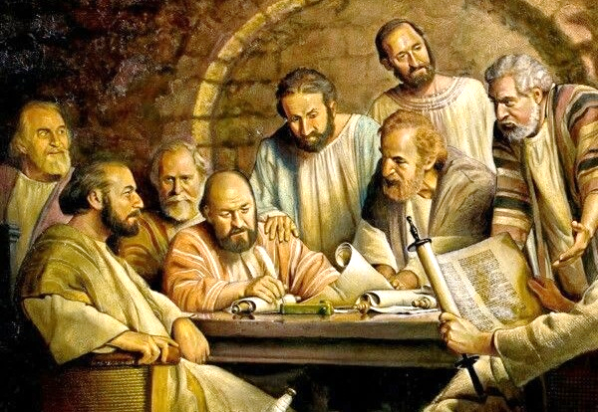
APA YANG HARUS DITINGGALKAN
“disunat pada hari kedelapan, dari bangsa Israel, dari suku Benyamin, orang Ibrani asli, tentang pendirian terhadap hukum Taurat aku orang Farisi,” (Filipi 3:5)
Pada Konsili Yerusalem, telah ditetapkan bahwa bangsa-bangsa bukan Yahudi tidak boleh diganggu dengan masalah hukum upacara Yahudi (Kisah Para Rasul 15:19-21). Namun, beberapa guru telah datang ke Filipi mengajarkan perlunya sunat (Filipi 3:2-3).
Kembali ke masa lalu, Paulus mengingatkan mereka betapa sempurnanya dia ketika dia seperti guru-guru itu (Filipi 3:4-6):
Disunat pada hari kedelapan; putra dari orang tua yang saleh
Orang Ibrani asli; keturunan Benyamin murni
Mengenai hukum, dia adalah orang Farisi yang paling ketat
Mengenai kegiatan, dia adalah penganiaya gereja
Penjaga Hukum yang tak tercela
Tetapi dia membanggakan tentang semua ini sebelum dia mengenal Yesus. Sekarang dia tahu bahwa dia bahkan belum memahami Hukum (Matius 5:21-22). Sekarang dia tahu bahwa hanya Kristus yang menyelamatkan (Filipi 3:7).

Slide 7

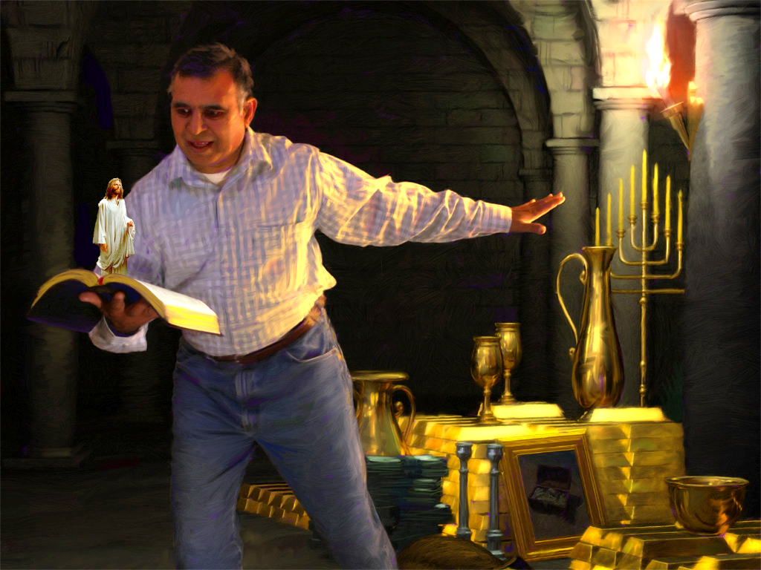
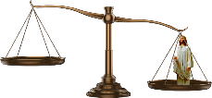


HAL YANG PENTING
“Tetapi apa yang dahulu merupakan keuntungan bagiku, sekarang kuanggap rugi karena Kristus.” (Filipi 3:7)
Paulus membandingkan kehidupannya di masa lalu dengan kehidupannya saat ini. Di satu sisi, ia menempatkan semua pengetahuannya; masa depannya yang gemilang sebagai murid unggulan Gamaliel; karunia-karunia Farisinya yang luar biasa. Semua itu adalah keuntungan.
Sekarang, tempatkan di sisi lain skala kehidupannya sejak ia bertemu Kristus. Semua keuntungan menjadi sampah, karena tidak ada yang dapat dibandingkan dengan kasih Kristus (Filipi 3:7-8).
Apa yang lebih berharga daripada hidup kekal di surga dan di bumi yang baru? Namun, nilai-nilai duniawi membutakan banyak orang terhadap kenyataan ini. Ada persaingan alami antara hal-hal yang dianggap penting di sini dan apa yang benar-benar dihargai Surga: karakter seperti Kristus dan keselamatan jiwa.

Slide 8

PETUNJUK UNTUK TETAP DALAMA KESELAMATAN

Slide 9



PERCAYA KEPADA KRISTUS
“dan berada dalam Dia bukan dengan kebenaranku sendiri karena mentaati hukum Taurat, melainkan dengan kebenaran karena kepercayaan kepada Kristus, yaitu kebenaran yang Allah anugerahkan berdasarkan kepercayaan.” (Filipi 3:9)
Paulus, yang yakin akan kebenarannya sendiri, pergi ke Damsyik untuk membawa para bidat dari sekte “Jalan Tuhan” kembali ke jalan keselamatan (Kisah Para Rasul 9:1-2). Tetapi ia memasuki Damsyik dengan dikalahkan oleh kebenaran lain, yaitu kebenaran Allah: “dengan kebenaran karena kepercayaan kepada Kristus” (Filipi 3:9).
Sejak saat itu, ia tidak pernah lagi mempercayai kebenarannya sendiri. Karena tidak ada gunanya mempercayai perbuatan kita untuk mencapai keselamatan (Galatia 2:16).
Ia merindukan untuk “berada dalam dia [Kristus]” (Filipi 3:9). Apa implikasinya?
Menurut 1 Korintus 1:30, berada “di dalam Kristus” mencakup segala sesuatu yang termasuk dalam Rencana Keselamatan, dari awal pengetahuan rohani kita (hikmat), melalui pembenaran oleh iman (kebenaran) dan persiapan untuk surga (pengudusan), hingga akhirnya, pemuliaan pada Kedatangan Kedua (penebusan).

Slide 10


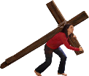




PENGETAHUAN TENTANG KRISTUS
“Yang kukehendaki ialah mengenal Dia dan kuasa kebangkitan-Nya dan persekutuan dalam penderitaan-Nya, di mana aku menjadi serupa dengan Dia dalam kematian-Nya,” (Filipi 3:10)
Bagaimana kita dapat mengenal Kristus (Filipi 3:10-16)?
Ketika kita mempelajari Firman-Nya
Ketika kita dipimpin oleh Roh Kudus
Ketika kita turut serta dalam penderitaan-Nya
Ketika kita terus maju menuju tujuan
Kehidupan Kristen seperti perlombaan. Kita harus memiliki tujuan yang jelas dalam pikiran kita. Kita tidak hidup untuk tinggal di sini dan hanya menikmati hidup ini. Kita berharap untuk mencapai kebangkitan orang mati (Filipi 3:11).
Sampai saat itu tiba, kita berusaha untuk “memegang apa yang telah dipegang Kristus Yesus bagiku” (Filipi 3:12). Yesus telah mendapatkanku untuk memberi aku sebuah kota; sebuah hadiah; hidup kekal untuk hidup bersama-Nya (Ibrani 11:10; Filipi 3:14; 1 Tesalonika 4:17).

Slide 11

“Tujuan besar yang mendorong Paulus untuk terus maju menghadapi kesulitan dan rintangan seharusnya menuntun setiap pekerja Kristen untuk mengabdikan diri sepenuhnya kepada pelayanan Allah. Daya tarik duniawi akan dihadirkan untuk mengalihkan perhatiannya dari Juruselamat, tetapi ia harus terus maju menuju tujuan, menunjukkan kepada dunia, kepada malaikat, dan kepada manusia bahwa harapan untuk melihat wajah Allah sepadan dengan semua usaha dan pengorbanan yang dituntut untuk mencapai harapan ini.
Murid Kristus yang paling rendah sekalipun dapat menjadi penghuni surga, ahli waris Allah atas warisan yang tidak dapat binasa.”
EGW (Conflict and Courage, December 13)

